Slide 1
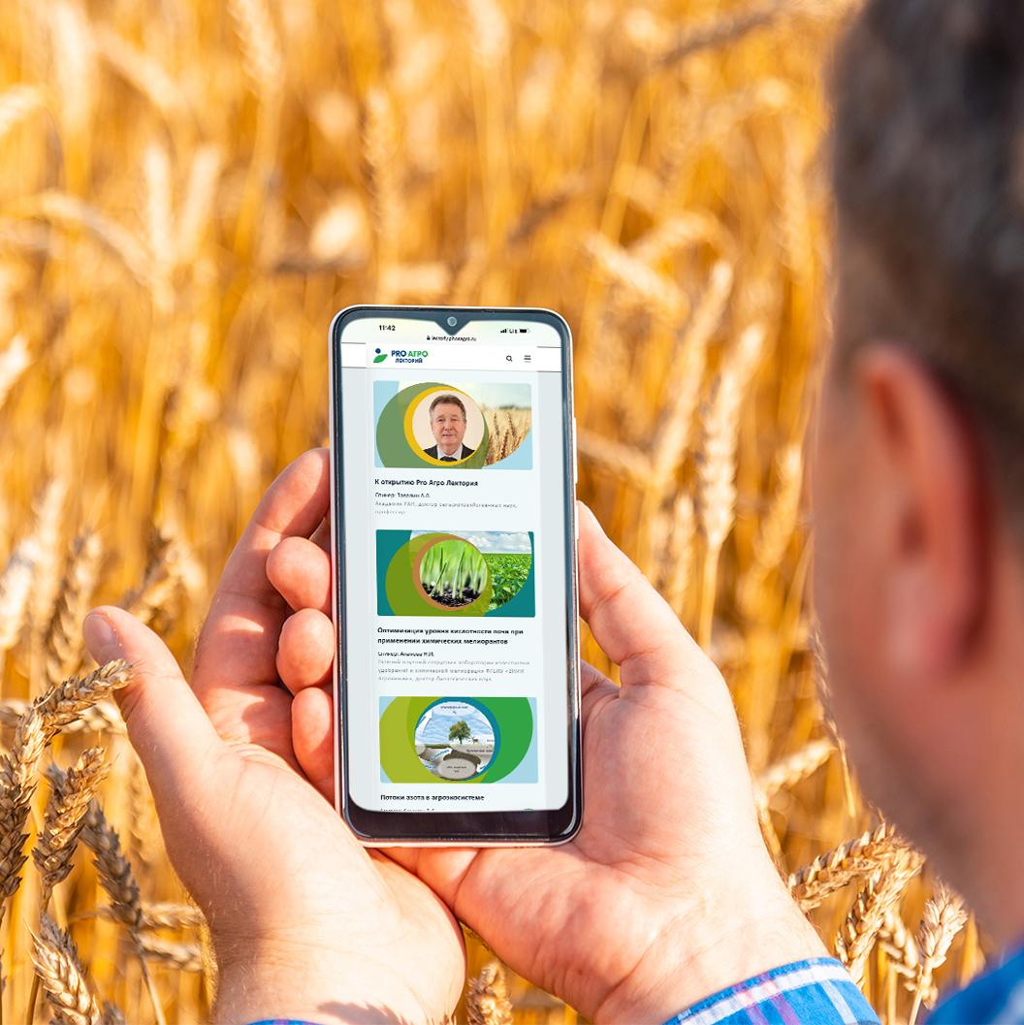
Инновации в работе современного агрария Портрет агрария и его отношение к цифровым сервисам и инструментам
Мария Шакланова Исследователь и лидер проектов Wonderfull и Центра дизайн-мышления. Опыт проектов в сельскохозяйственной отрасли

Slide 2
Что вы узнаете?
Что помогает и что мешает цифровизации хозяйств в РФ?
Что такое эмпатия и как она помогает сотрудникам предприятий внедрять инновации?
Портрет современного агрария: отношение к технологиям
Как придумывать способы внедрения технологий в организации?

Slide 3
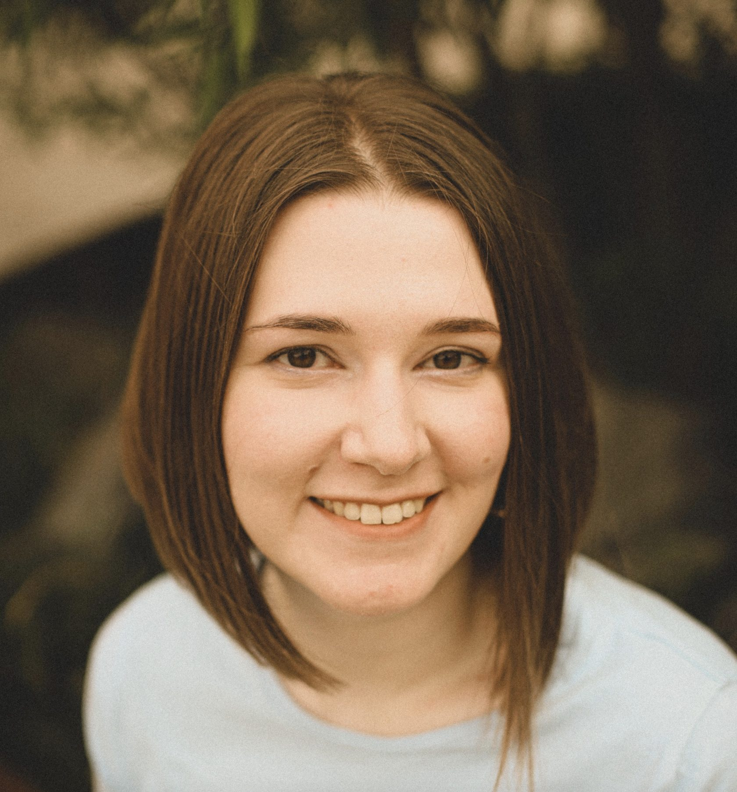
Спикер
Мария Шакланова
Исследователь и лидер проектов Wonderfull и Центра дизайн-мышления
Опыт проектов в сельскохозяйственной отрасли

Slide 4
Как смотреть эту лекцию?
Вопросы: ставьте видео на паузу и попробуйте сначала ответить сами
Выполняйте упражнения
Применяйте инструменты из лекции в реальной жизни:)

Slide 5
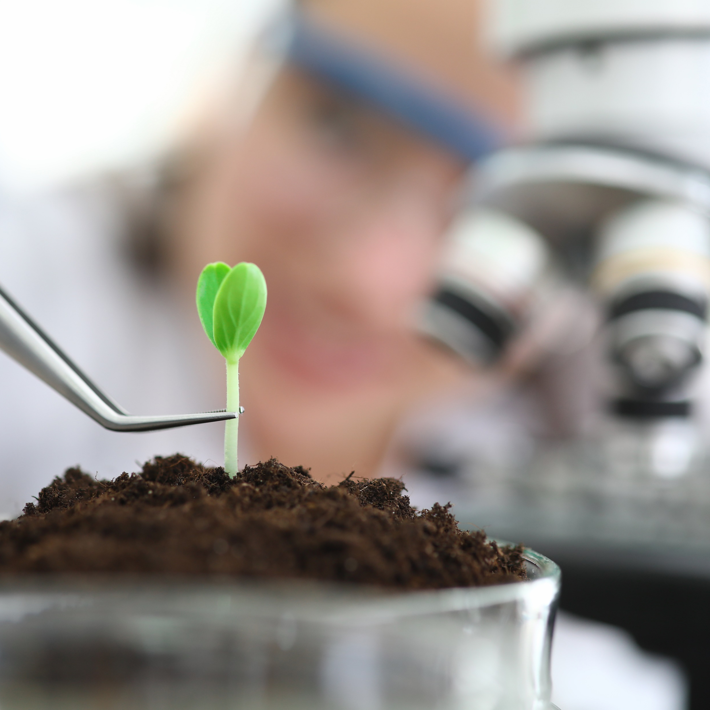
Какие технологии в области сельского хозяйства вы знаете?

Slide 6
Технологии аграрного рынка
Управление техникой
Беспилотники
Системы управления предприятием (FMS)
Отслеживание объектов
Биотех для растениеводства и животноводства
SMART FARMING
БИОТЕХНОЛОГИИ
Точное земледелие
Онлайн-консалтинг
Селективные технологии и геномика
Альтернативный белок
МАРКЕТПЛЕЙСЫ
АЛЬТЕРНАТИВНЫЕ ФЕРМЫ
Источник: Rusbase https://rb.ru/agrotech/
В России идет активное освоение практически всего спектра элементов точного земледелия, но на данный момент наиболее востребованы именно технологии спутникового позиционирования, ГИС-системы и системы мониторинга и контроля техники и качества выполненных работ. Также стремительно развивается рынок ERP-систем для сельского хозяйства, систем контроля и учета в различных отраслях агропроизводства, рынок специализированных данных и программ для их хранения и обработки для принятия правильных и своевременных решений. https://www.agroinvestor.ru/analytics/article/33646-tsifrovizatsiya-apk-modnyy-khayp-ili-realnyy-biznes-instrument-dlya-otrasli/

Slide 7
В российском хозяйстве чаще всего используют:
Управление техникой
FMS системы
Точное земледелие

Slide 8
Что мешает цифровизации?
Среди источников: https://regnum.ru/news/polit/3094704.html
Любое использование материалов допускается только при наличии гиперссылки на ИА REGNUM.

Slide 9
Что мешает цифровизации?
Финансовые ограничения
Недостаток кадров
Непонимание выгод от цифровой трансформации
Среди источников: https://regnum.ru/news/polit/3094704.html
Любое использование материалов допускается только при наличии гиперссылки на ИА REGNUM.

Slide 10
Что мешает цифровизации?
Мало информации о доступных технологиях
Неудачи при внедрении инноваций: саботаж, бюрократия и т.д.
Много разных инструментов, но нет способа их синхронизировать
Среди источников: https://regnum.ru/news/polit/3094704.html
Любое использование материалов допускается только при наличии гиперссылки на ИА REGNUM.

Slide 11
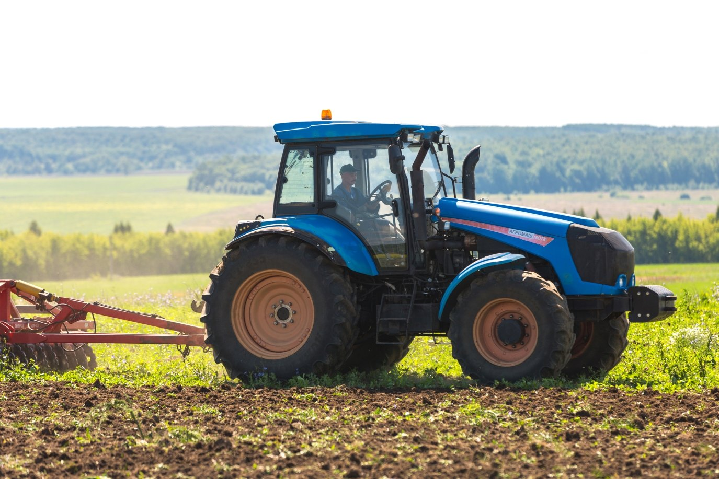
Программ и систем много, но интегрировать их — проблема
Пример:
В хозяйстве собрали данные по плодородию почвы. Теперь надо было начать вносить удобрения на основе этих данных. У трактора и разбрасывателя удобрений — разные производители, каждый требует плату за настройку. Аграрий отказался от расходов
Источник: РБК https://pro.rbc.ru/news/602a8b259a7947ce9eb924b8?utm_source=amp_rbcpro_full-link
Среди источников: https://regnum.ru/news/polit/3094704.html
Любое использование материалов допускается только при наличии гиперссылки на ИА REGNUM.

Slide 12
Но есть и хорошие новости
Данные опросов: примерно 70% аграриев уже используют/внедряют цифровые технологии в хозяйстве
Наше исследование: аграрии готовы осваивать технологии, если понимают, зачем это нужно
Экспертная оценка (РБК): в южных регионах высокий уровень цифровизации хозяйств (90%). В агрохолдингах уровень цифровизации — сравнимый с Европейскими странами
Подробности: https://regnum.ru/news/polit/3094704.html
Любое использование материалов допускается только при наличии гиперссылки на ИА REGNUM.
Опрос предпринимателей АПК из всех федеральных округов по проблематике цифровой трансформации.

Slide 13
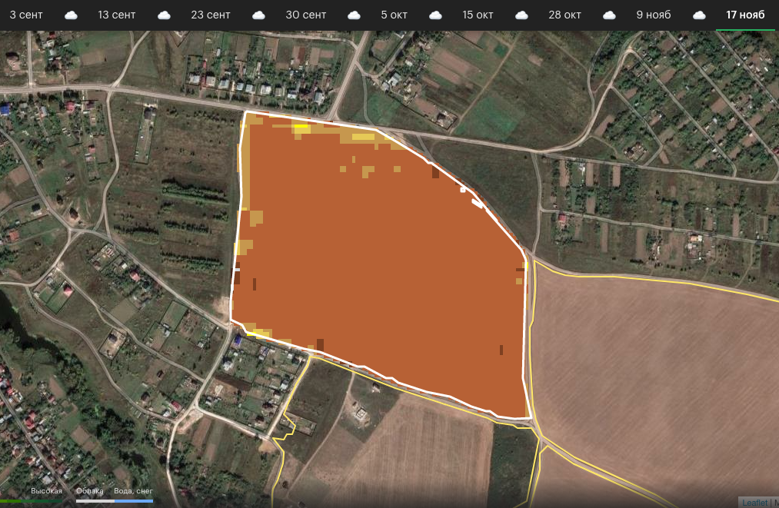
Использование сервисов становится проще
OneSoil. Просмотр вегетации поля
Открытая, наглядная и доступная информация на карте
Не нужно обучение, чтобы начать пользоваться
Подробности: https://regnum.ru/news/polit/3094704.html
Любое использование материалов допускается только при наличии гиперссылки на ИА REGNUM.
Опрос предпринимателей АПК из всех федеральных округов по проблематике цифровой трансформации.

Slide 14
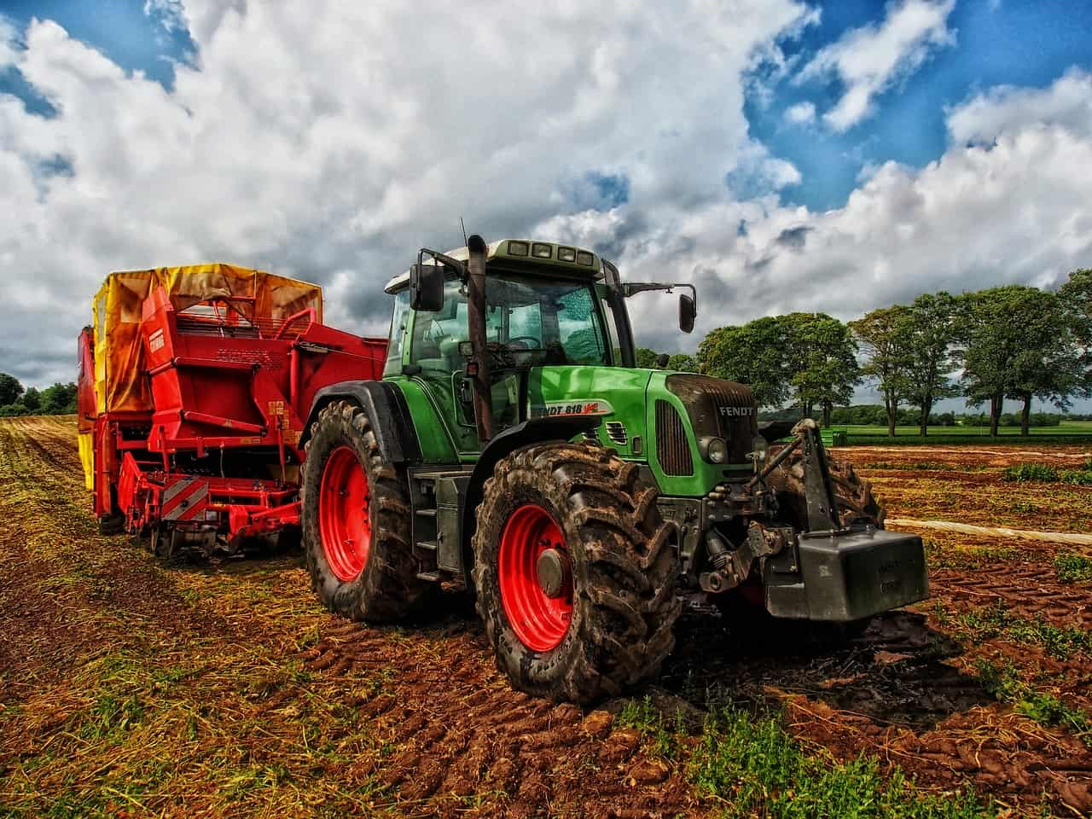
Внедрение датчиков
«Рубеж» пытался установить датчики на трактора еще с 2011 г., но безуспешно. «Мужики ломали датчики: им не нравилось, что за ними следят»
Руководство внедрило умную систему аналитики, привязало норму выработки к вознаграждению механизаторов
Теперь трактористы отказываются выходить в поле, если датчики неисправны
Источник: https://www.vedomosti.ru/management/articles/2018/08/10/777840-zarabotat-millioni
https://latifundist.com/blog/read/2756-slozhnosti-perehoda-ili-kak-v-agr-grour-vnedryali-tochnoe-zemledelie

Slide 15
Развитие цифровизации
Появляется все больше цифровых решений и образовательных/поддерживающих центров (при гос. поддержке)
Январь 2021: льготные кредиты теперь будут доступны для цифровизации предприятий
Российский фермер молодеет: сейчас в эту профессию идет все больше людей моложе 50 лет (данные «Россельхозбанка» и Сбербанка)
Подробности: https://regnum.ru/news/polit/3094704.html
Любое использование материалов допускается только при наличии гиперссылки на ИА REGNUM.
Опрос предпринимателей АПК из всех федеральных округов по проблематике цифровой трансформации.

Slide 16
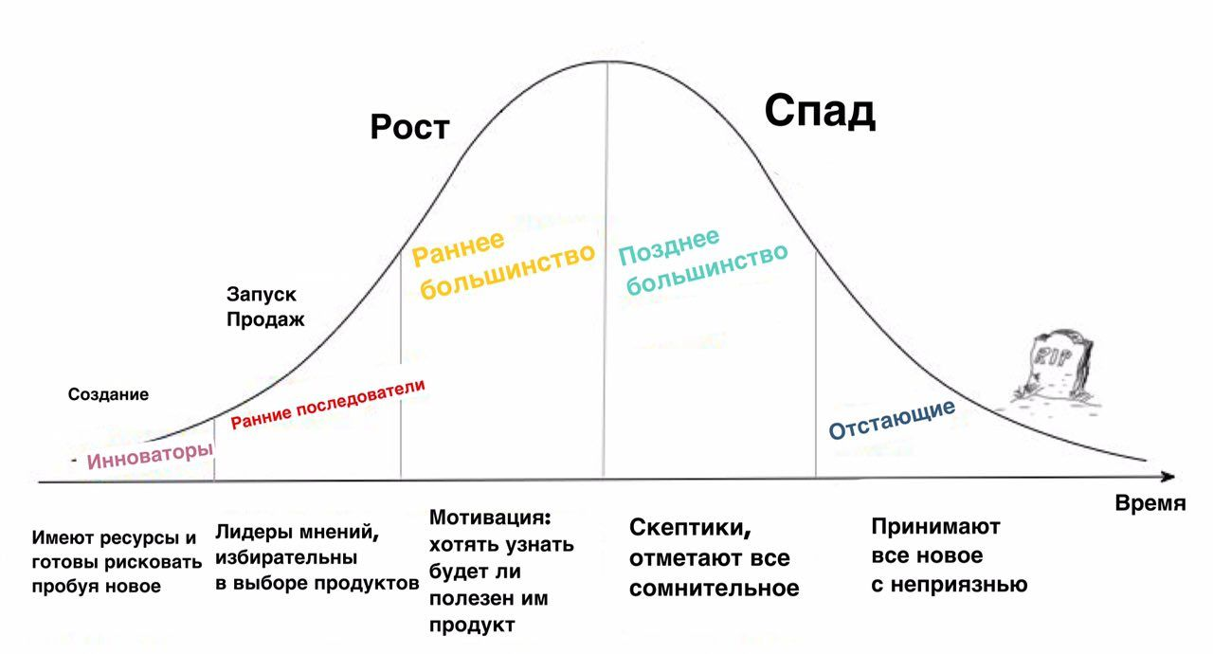
Отстающее большинство — это нормально
Исследование инноваций в среде фермеров
Эверетт Роджерс назвал свою теорию диффузией инноваций и дал ей определение, проанализировав результаты исследовательских проектов других социологов, в том числе Брайса Райана и Нила Гросса. Они изучали деятельность фермеров в Айове, и их особенно интересовало, сколько времени потребовалось бы фермерам, чтобы принять инновацию — в их случае гибридное зерно кукурузы, предназначенное для повышения годовой урожайности посевов.
Социологи фиксировали скорость, с которой инновации переходили от фермера к фермеру, выявляли и изолировали любые факторы, ускорявшие или замедлявшие процесс. Опираясь на работу Райана и Гросса, а также на результаты аналогичных программ исследований по всему штату, Роджерс смог понять, что, независимо от нововведения, схема распространения в группе, сообществе или социальной группе одинакова.

Slide 17
Парадокс Лапьера
Люди говорят одно, а делают совсем другое.
Когда мы решили распространить продукт на всю компанию, практически все 80 человек грозились уволиться.
А сегодня эти “бабушки” не представляют, как им работать без планшетов
Директор хозяйства

Slide 18
Как бороться с барьерами?
Среди источников: https://regnum.ru/news/polit/3094704.html
Любое использование материалов допускается только при наличии гиперссылки на ИА REGNUM.

Slide 19
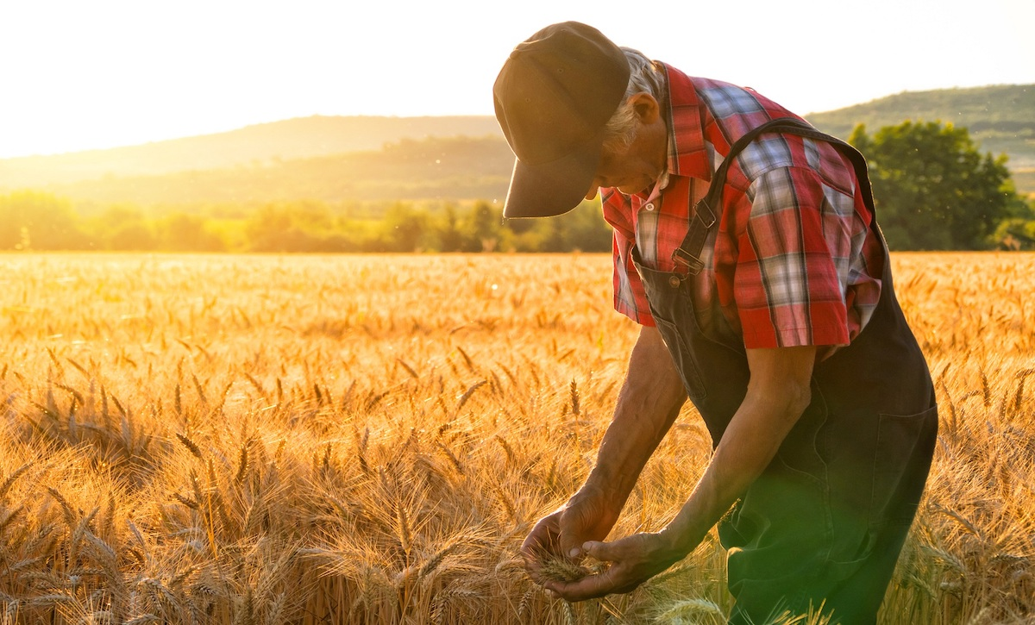
Первый шаг — проявить эмпатию
Агроном не хочет пользоваться цифровым решением
«Умная ферма»

Slide 20
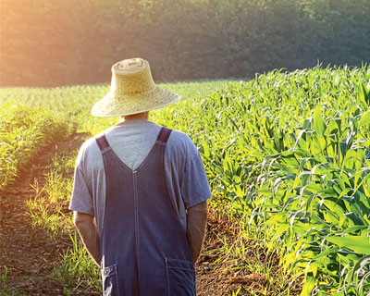
Первый шаг — проявить эмпатию
Что ждет сотрудник хозяйства от технологии?
С какими проблемами сталкивается сотрудник?

Slide 21
Первый шаг — проявить эмпатию
Агроном сопротивлялся цифровым решениям
Интервью: оказалось, ожидает, что придется сидеть за компьютером вместо выполнения работы
Поработал с цифровым сервисом → Понял преимущества, сам стал адвокатом цифровизации

Slide 22
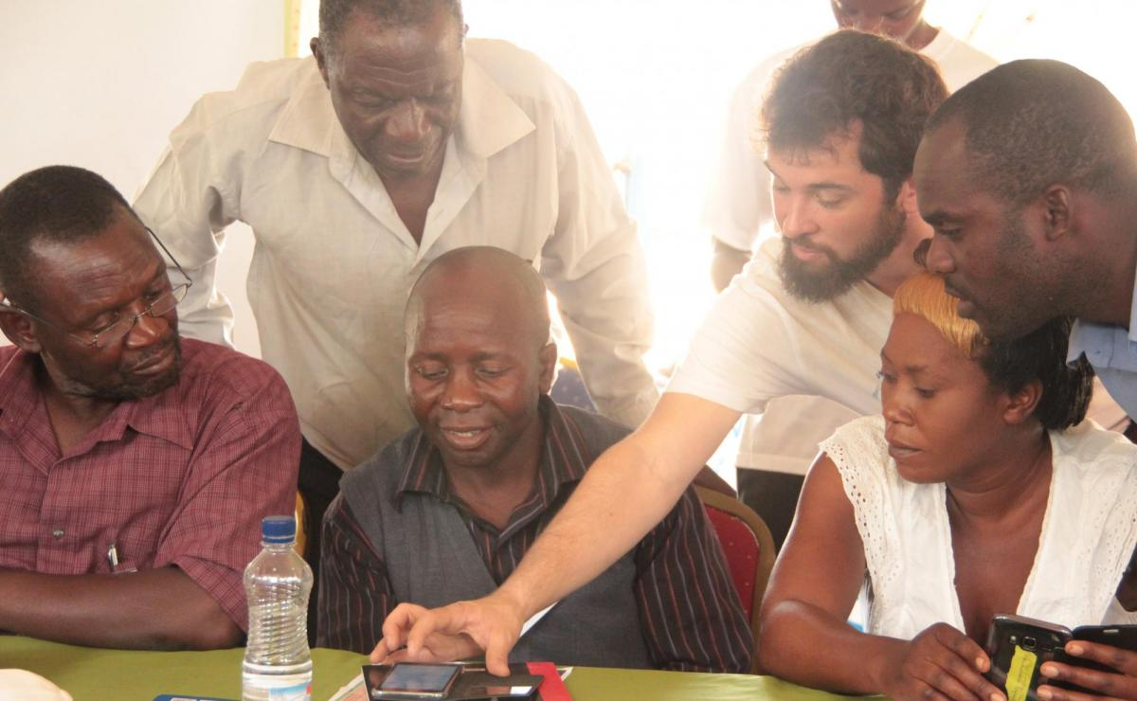
Пример приложения для фермеров в Замбии
Maano — приложение запущено при поддержке ООН в 2017. Мелким хозяйствам стало легче искать покупателей, торговаться и рекламировать свой товар, НО:
Приходилось долго обучать работе с приложением
Язык, иконки — непонятные
Нельзя и продавать, и покупать товары
Нет информации по логистике и погоде
Icons that were easily misinterpreted or misunderstood by the farmers.
Language and scenarios that were too complicated to follow, resulting in long learning times for the farmers.
Profile access restrictions that limited users’ ability to buy and sell simultaneously.
Lack of key additional features, such as weather and transport information that limited the app’s usefulness.

Slide 23
Что могло пойти не так?

Slide 24
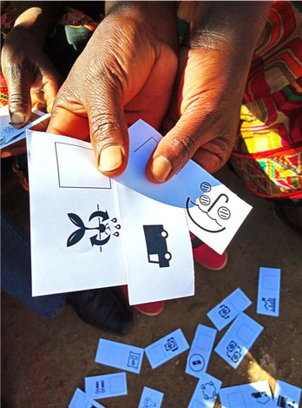
Решение: поговорить с аграриями!
Провели интервью с фермерами и амбассадорами приложения
Нашли основные проблемы
Изучили, что еще есть на рынке
Сделали прототипы (бумажные и цифровые)
Протестировали с пользователями
Доработали и снова протестировали
Источник: https://www.google.ru/amp/s/yuxdakar.wordpress.com/2019/01/23/ux-design-for-agriculture-in-africa-case-study-from-zambia-hcd/amp/

Slide 25
Инструмент: карта эмпатии

Slide 26
Инструмент: карта эмпатии
Отношение к технологиям
Владимир
Стиль принятия решений
Проф. Интересы
Например: ищет способы быстро продавать урожай
Доверяет
Директор хозяйства
с посевной пл. 5 тыс. га, Курская обл.
Жизненный девиз:
?
Не понимает
Например: зачем покупать зарубежную технику?
Мечтает о

Slide 27
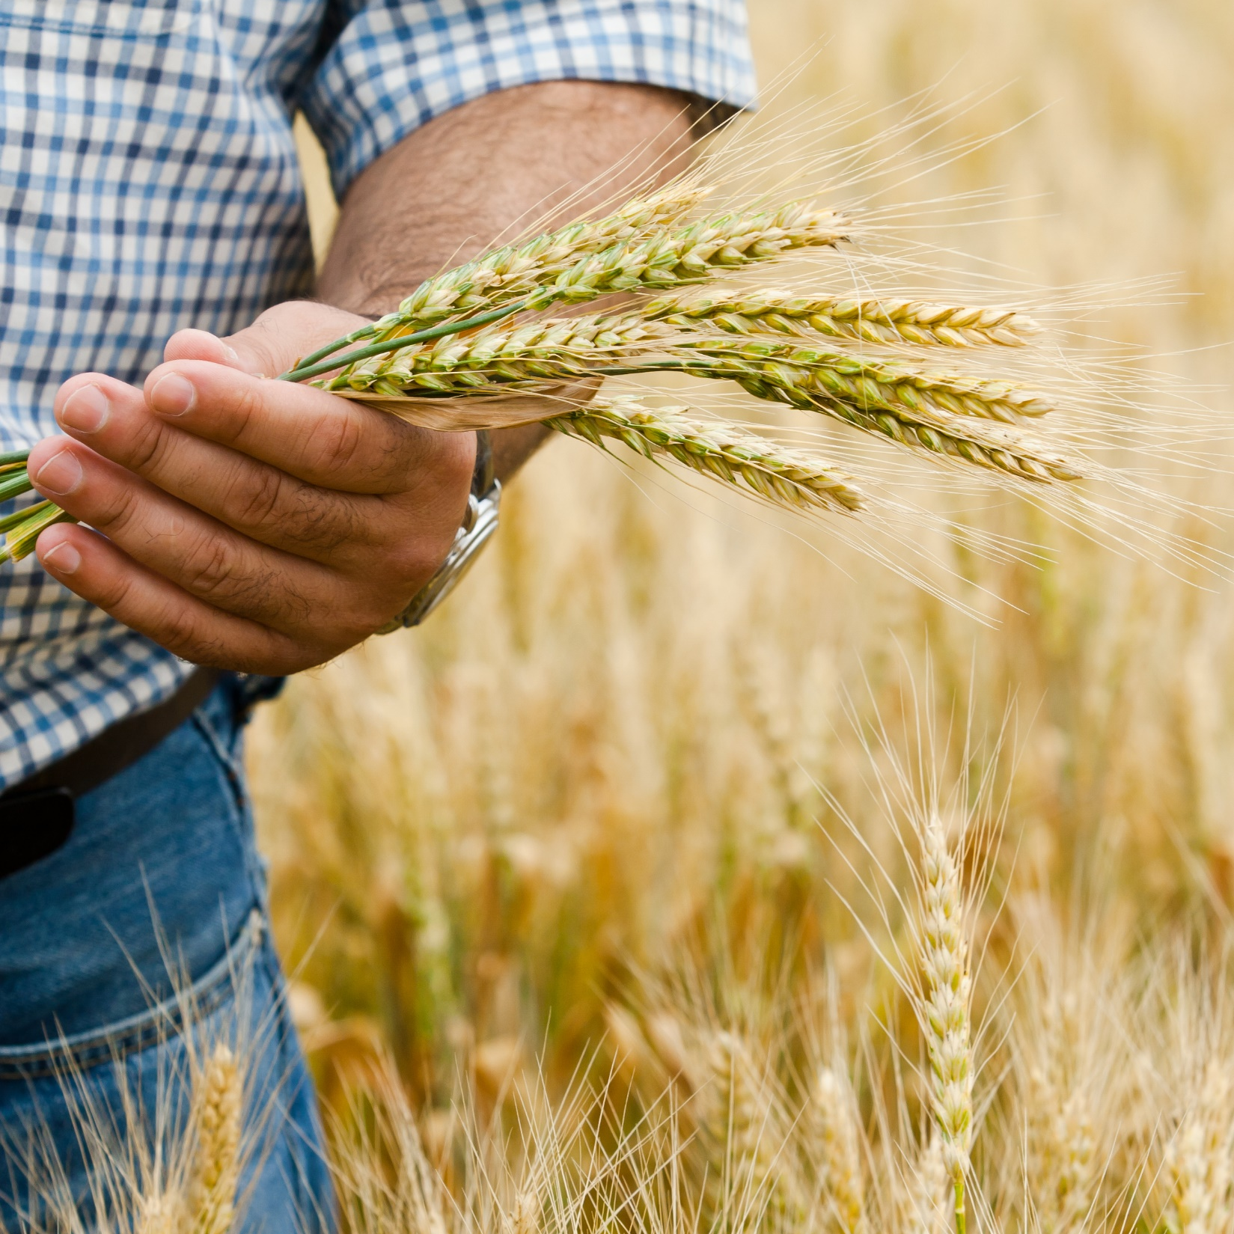
Персона-модели аграриев Исследование Wonderful lab

Slide 28
Упражнение: карта эмпатии
Отношение к технологиям
Владимир
Стиль принятия решений
Проф. Интересы
Например: ищет способы быстро продавать урожай
Доверяет
Директор хозяйства
с посевной пл. 5 тыс. га, Курская обл.
Жизненный девиз:
?
Не понимает
Например: зачем покупать зарубежную технику?
Мечтает о

Slide 29
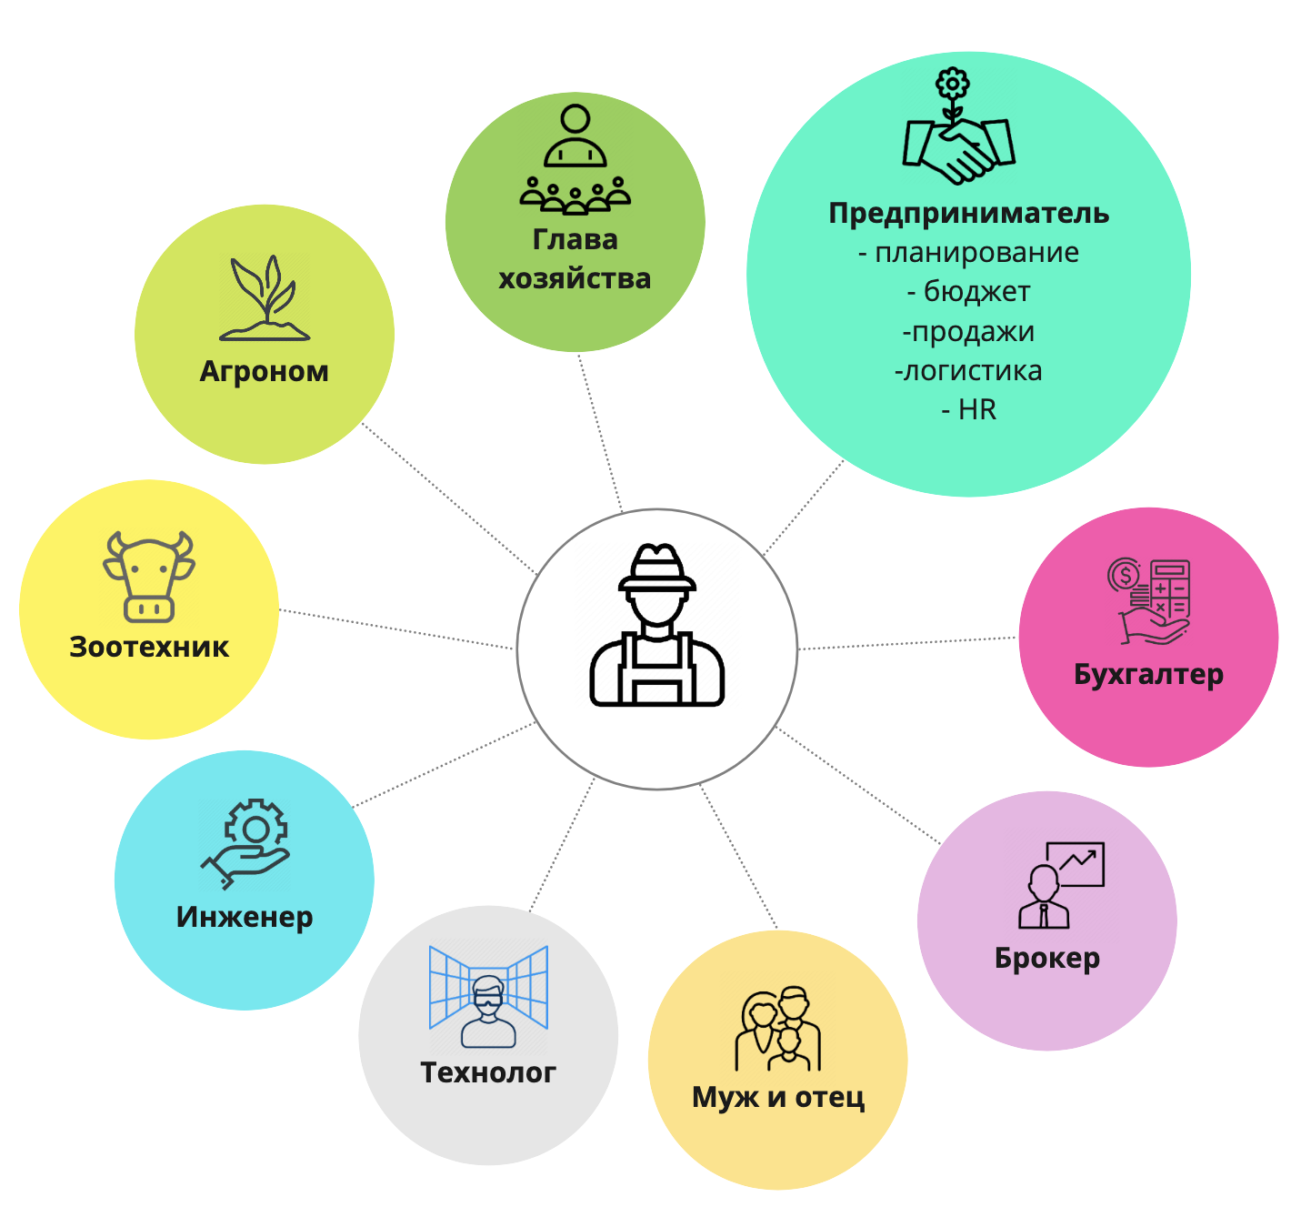

Slide 30
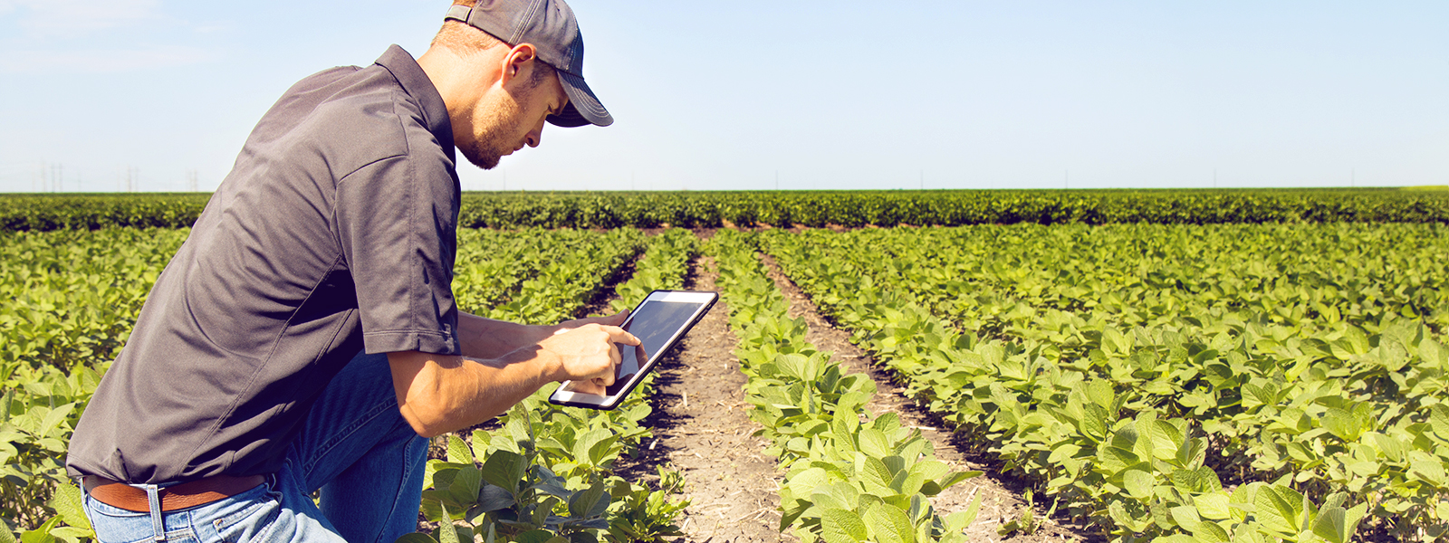
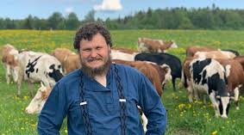
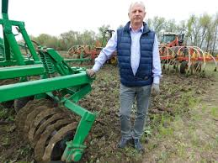
Персона-модели
Технократ
Прагматик
Последователь
Консерватор
Активно использует цифровые решения. Считает себя продвинутым и осведомленным
“Сервисы - у нас это всё дело есть. Вы пытаетесь открыть Америку”
Стремится принимать информированные решения, но в меньшей степени полагается на цифровые сервисы.
“Нам главное, чтобы было просто. Нам надо нажать две кнопочки и разобраться.”
Не доверяет технологиям и предпочитает вести хозяйство “по старинке”
“Приложениями не пользуюсь. Если агрономы что-то не увидят - у них от этого зарплата зависит”
Основной канал получения информации - другие аграрии, очень важен личный контакт в коммуникациях. Работает с одними и теми же агентами.
“Я всему научился через общение с другими фермерами”

Slide 31
Персона-модели
Отношение к цифровизации
Технократ
Стиль принятия решений
Будущее за искусственным интеллектом и сложными AgTech решениями
Опирается на данные
Читает новостную аналитику
Консультации исслед. институтов/фирм
Интересы
Доверяет
Автоматизация процессов
Обучение персонала
Сложные цифровые сервисы
Инвестиции в развитие хозяйства
Своему кругозору
Экспертам, которые хорошо знают специфику хозяйства
Сайты производителей, Дни поля
Детям
Активно использует цифровые решения. Считает себя продвинутым и осведомленным
“Сервисы - у нас это всё дело есть. Вы пытаетесь открыть Америку”
Не понимает
Мечтает о
Универсальный AI помощник - оптимизатор агрономических и бизнес - решений
Где искать ИТ-персонал
Почему нельзя полностью перейти на цифру
Как обработать и использовать весь массив данных?

Slide 32
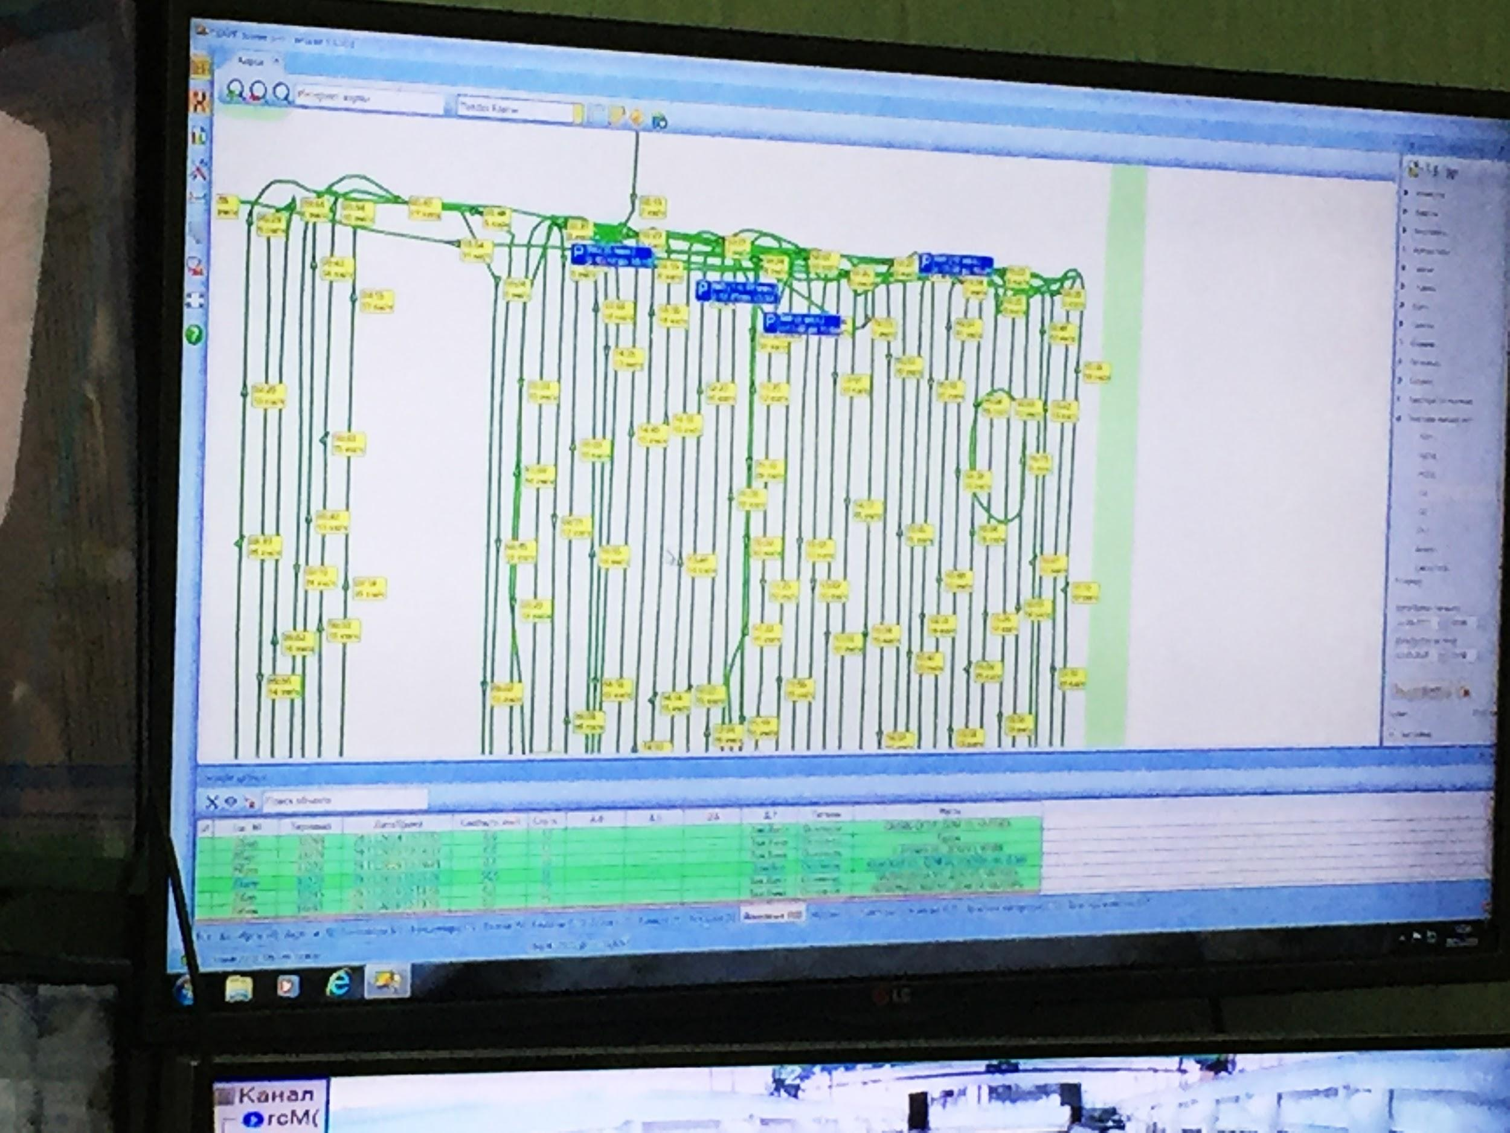
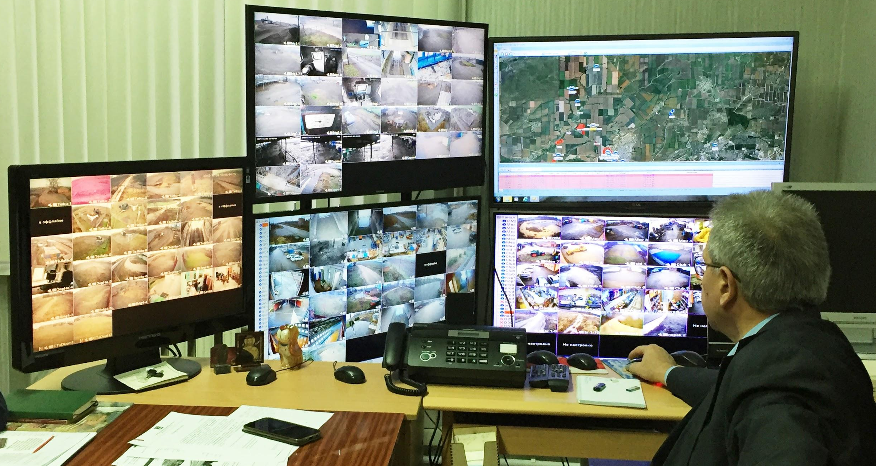
Технократ: артефакты

Slide 33
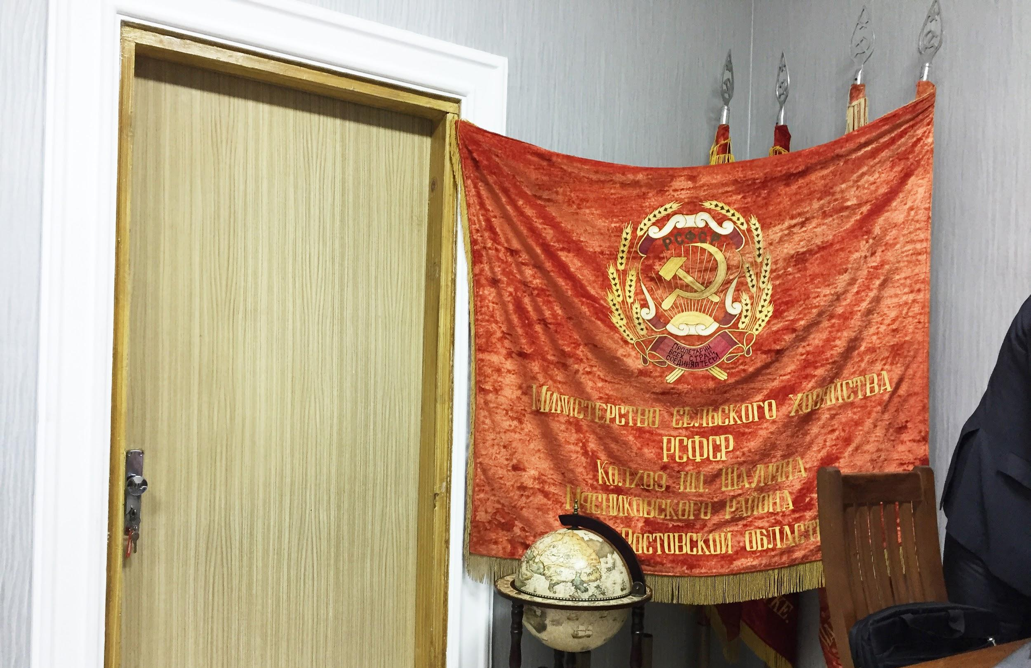
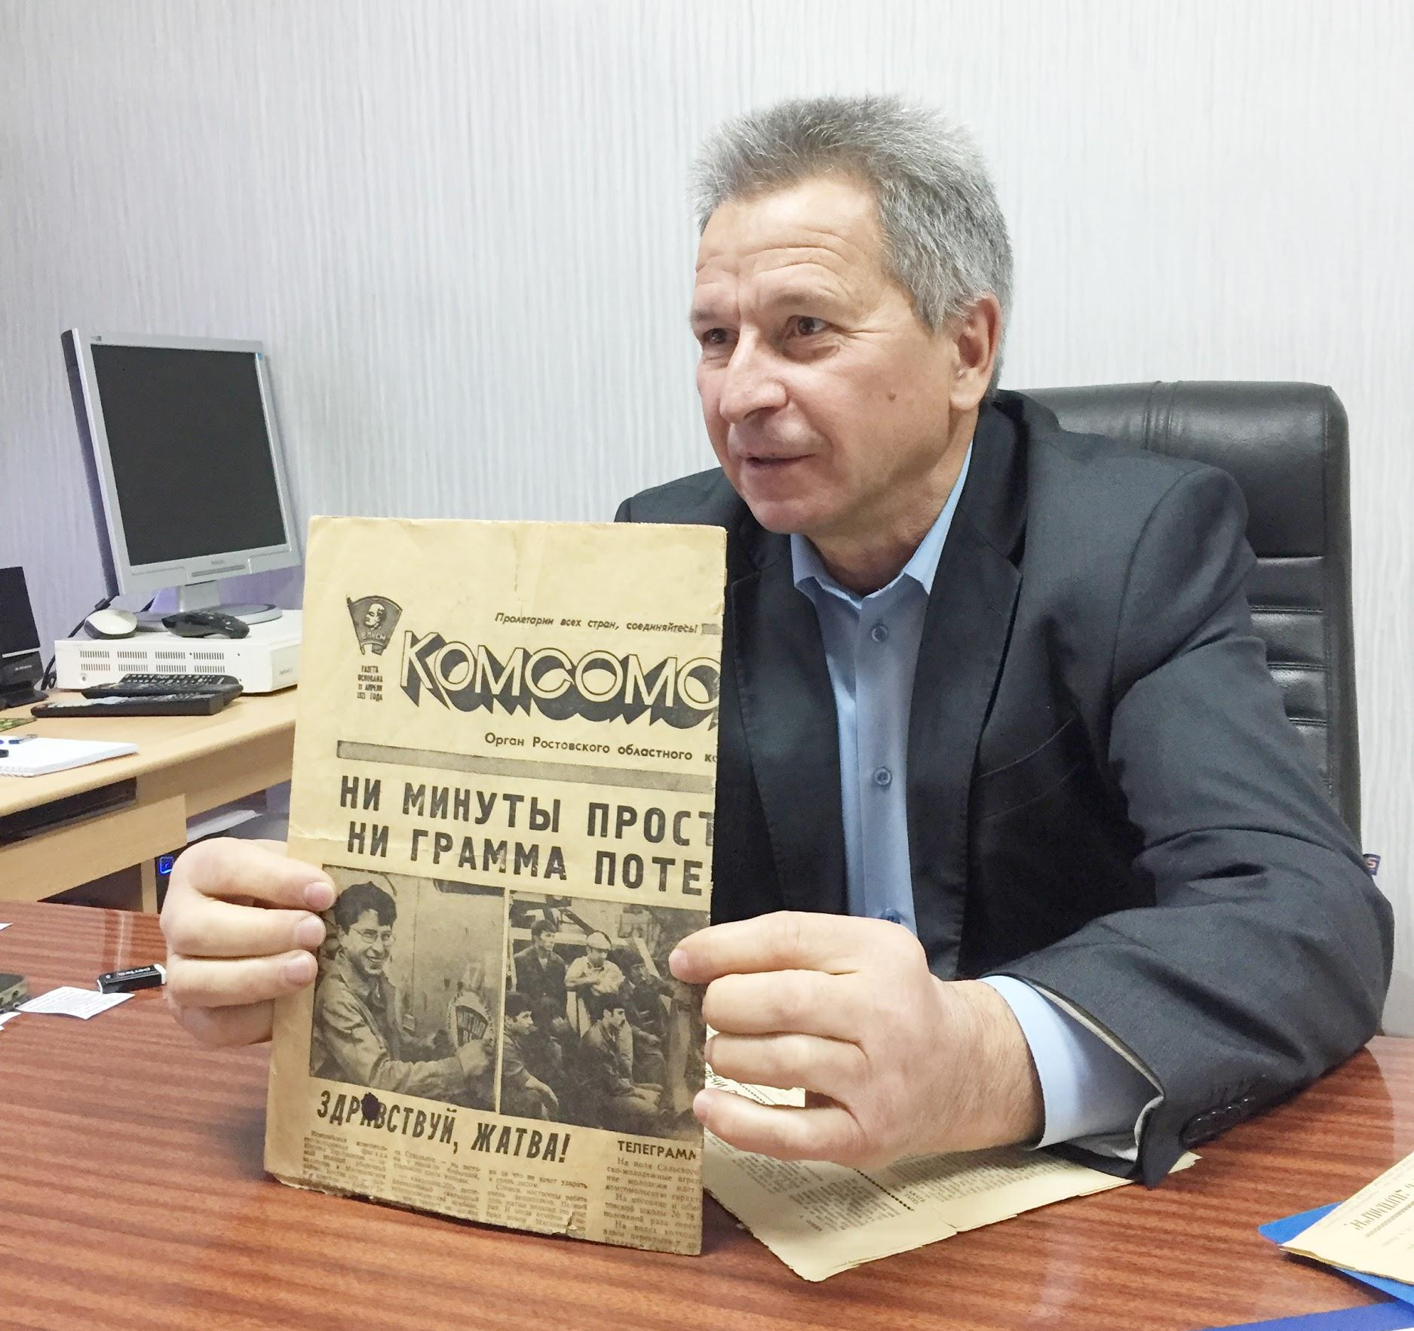
В этом же хозяйстве

Slide 34
Технократ: ожидания от технологий
Помощь в персонализации
Новые инструменты с возможностью интеграции в существующие системы
Консультации по сложным инвестициям в инфраструктуру
Решения по поиску квалифицированного персонала

Slide 35
Персона-модели
Отношение к цифровизации
Прагматик
Боится низкого качества инструментов
Сервисы помогли бы контролировать агронома
Осторожно относится к вводу личных данных
Стиль принятия решений
Смотрит данные других хозяйств
Слушает разные мнения, но финальное решение - по интуиции
Заказывает платную аналитику
Нуждается в
Доверяет
Подробные комментарии к сервисам: как они работают?
Компетентный консультант
Доказательство выгоды
Экспертам в формате “Доверяй, но проверяй”
Зарубежной аналитике/консалтингу
Крупные форумы
Стремится принимать информированные решения, но в меньшей степени полагается на цифровые сервисы.
“Нам главное, чтобы было просто. Нам надо нажать две кнопочки и разобраться.”
Не понимает
Мечтает
Чтобы мне помогли сэкономить время без лишних вопросов
Описания сервисов, написанные длинно/без деталей
Зачем нужна оцифровка

Slide 36
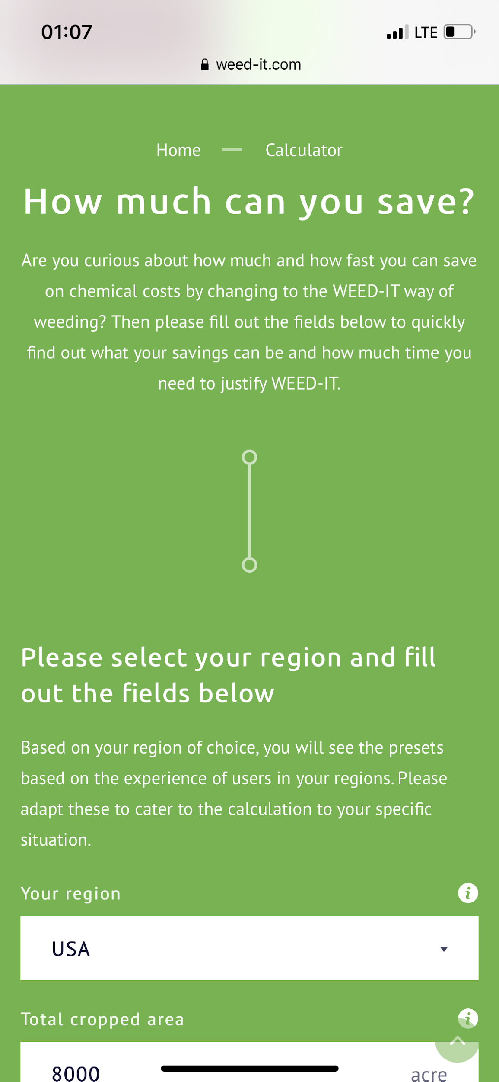
Прагматик: ожидания от технологий
Данные: сколько денег поможет сэкономить сервис?
Trial-версии сервисов, пошаговые руководства по постепенному внедрению инструментов
Программы лояльности, бонусы

Slide 37
Персона-модели
Отношение к цифровизации
Последователь
Стиль принятия решений
Не очень разбирается в цифровых решениях, но в целом открыт для них
“В основном созваниваемся с ребятами”
Следует за большинством
Помогают дети
Опыт
Интересы
Доверяет
Ценовой мониторинг
Низкие цены
Выгодное кредитование
Защита от мошенников
Другим аграриям
Проверенным экспертам, которые вызвали доверие (может попасться мошенникам)
Не понимает
Основной канал получения информации - другие аграрии, очень важен личный контакт в коммуникациях. Работает с одними и теми же агентами.
“Я всему научился через общение с другими фермерами”
Мечтает о
Зачем пользоваться чем-то, что не пробовали соседи
Персональном менеджере (человеке)

Slide 38
Последователь: ожидания от технологий
Сообщество вокруг инструмента
Помощь окружающих; сотрудники как адвокаты решения
Проверка контрагентов и защита от мошенничества.
А на этом вашем сайте форум есть? Я бы посмотрел, что люди пишут

Slide 39
Персона-модели
Отношение к цифровизации
Консерватор
Стиль принятия решений
Электронный документооборот - неудобно, серверы виснут
ИТ сложно привязать к земле
Экспериментирует очень осторожно
Не будет долго слушать про непонятные ему решения
Интересы
Доверяет
Найти проверенных партнеров на случай форс-мажоров
Низкие цены, ценовая аналитика
Гарантии защиты личных данных
Себе
Агроному
Знакомым аграриям
Государственным ресурсам
Рекомендации, приложения - бесполезно, там больше рекламы
Не доверяет технологиям и предпочитает вести хозяйство “по старинке”
“Приложениями не пользуюсь. Если агрономы что-то не увидят - у них от этого зарплата зависит”
Не понимает
Мечтает о
Онлайн-сделки
Чем цифровые инструменты эффективнее агронома?
Прозрачные цены
Упрощение налогового/кредитного документооборота

Slide 40
Консерватор
Вот к этой книге обращаемся: «Растениеводство, 1979 г.»
Ничего не изменилось!

Slide 41
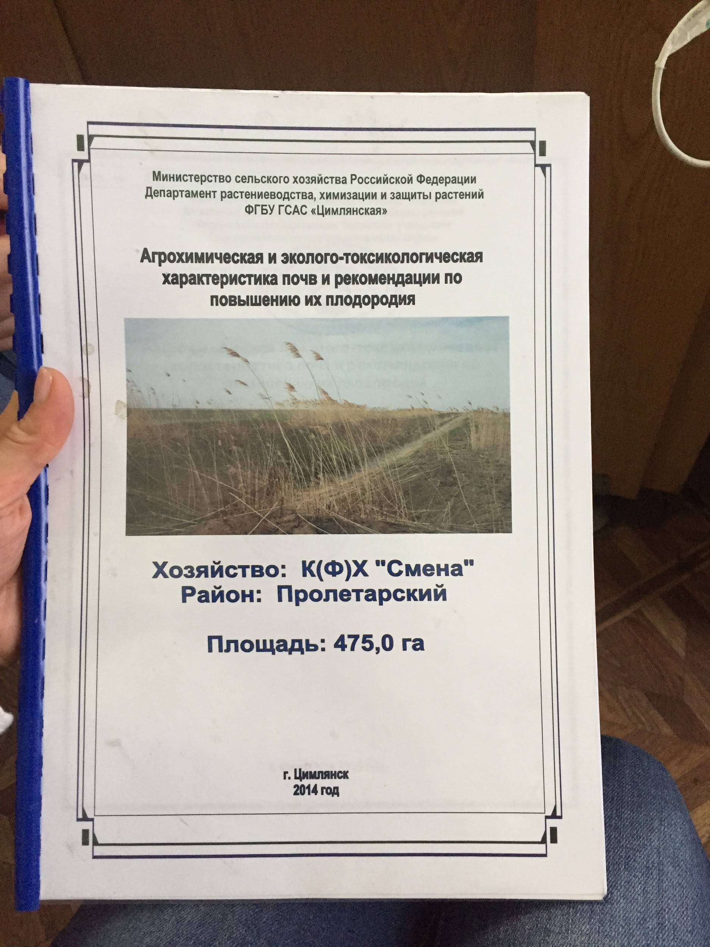
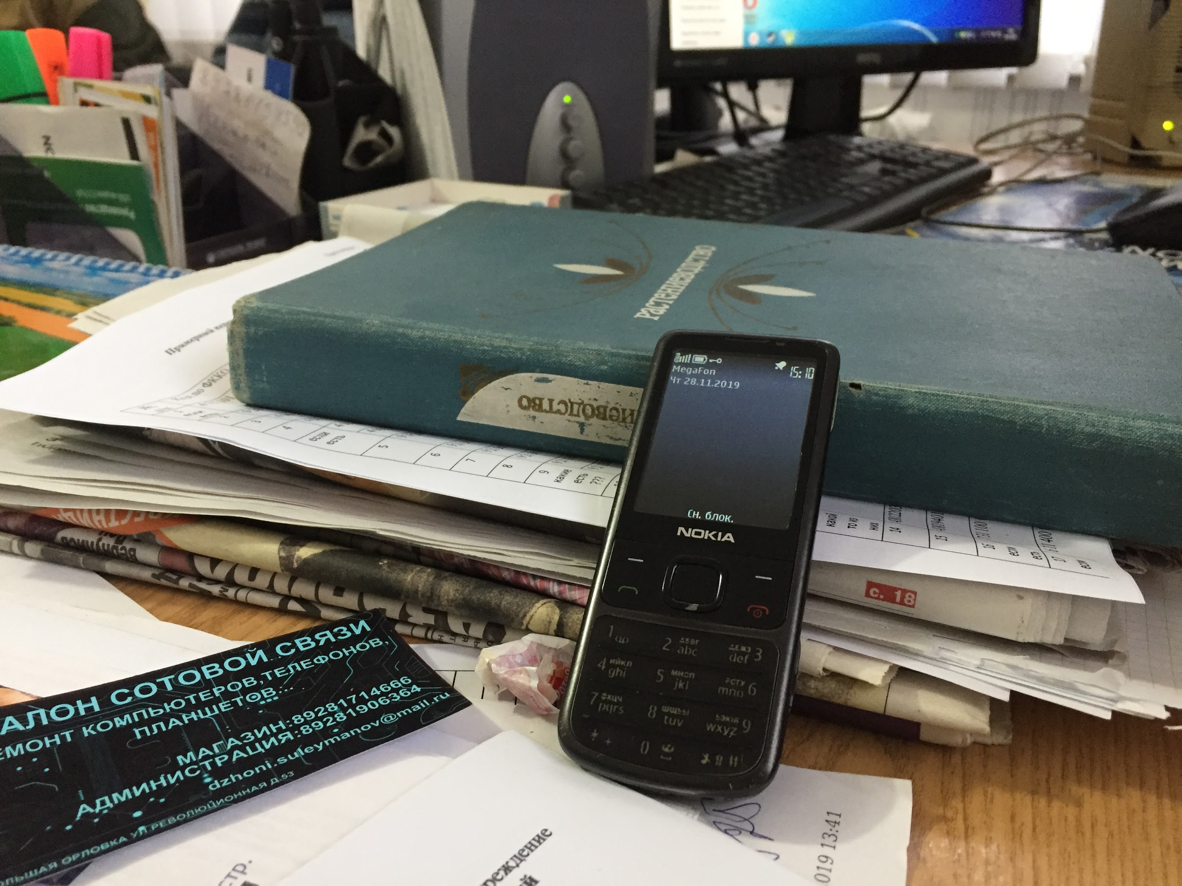
Консерватор: артефакты

Slide 42
Консерватор: требования к цифровым решениям
Установка инструментов и регистрация — «руками» специалиста/сотрудника
Trial-версии сервисов, консультации специалиста с демонстрацией
Ориентация не на полную автоматизацию, а на «сервисы — помощники агронома»
Точки входа — решения, дающие максимально быстрый эффект
Первый сигнал: мы увидели в режиме онлайн технику в поле.
Второй момент: когда система правильно посчитала трату топлива — тогда я понял, что работа пошла!

Slide 43
Генерация идей

Slide 44
Упражнение
Директор хозяйства Александр хотел бы понять, как с помощью технологий можно повысить урожайность. Но сведения в интернете и от соседей очень противоречивы.
Как помочь аграрию разобраться в технологиях и подобрать нужную?

Slide 45
Способы вдохновения
Метод от обратного
Ролевой штурм
Объединение проблем
Экстремальные ситуации

Slide 46
Метод от обратного
Как помочь аграрию разобраться в технологиях и подобрать нужную?
Минусы той информации, которая есть сейчас?
Минусы способов получения информации, которые сейчас используются?
Как решить эти минусы?

Slide 47
Ролевой штурм
Как помочь аграрию разобраться в технологиях и подобрать нужную?
А что бы посоветовал… (механизатор, агроном, родители)?

Slide 48
Объединение проблем
Как помочь аграрию разобраться в технологиях и подобрать нужную?
С какими еще проблемами сталкивается Александр? Как решить их вместе?

Slide 49
Экстремальные ситуации
Как помочь аграрию разобраться в технологиях и подобрать нужную?
А что, если…
Не было бы интернета?
Не было бы письменности?
Мы жили бы 50 лет назад?
Мы жили бы в Замбии?
Александру было бы 15 лет?

Slide 50
Что дальше делать с идеями?
 | Значительная отдача | Сомнительные изменения
Требует мало ресурсов | Берем в работу
Требует много ресурсов |  | Отказываемся

Slide 51
Выводы лекции
Даже самые консервативные аграрии готовы попробовать инновации, если понимают, что это безопасно, и какую выгоду принесут технологии
Оцифровать все сразу — невозможно, но можно двигаться постепенно
Важную роль играет не только директор предприятия, но и люди, которые его окружают: сотрудники, члены семьи

